Slide 1
Про - сто
Информационная работа с участниками ЕГЭ и их родителями
Руководитель Центра оценки качества образования Краснодарского края
Руженна Анатольевна Гардымова
8-988-24-23-520
gardymova@mail.ru
«Каждый профессионал когда-то был учеником…»

Slide 2
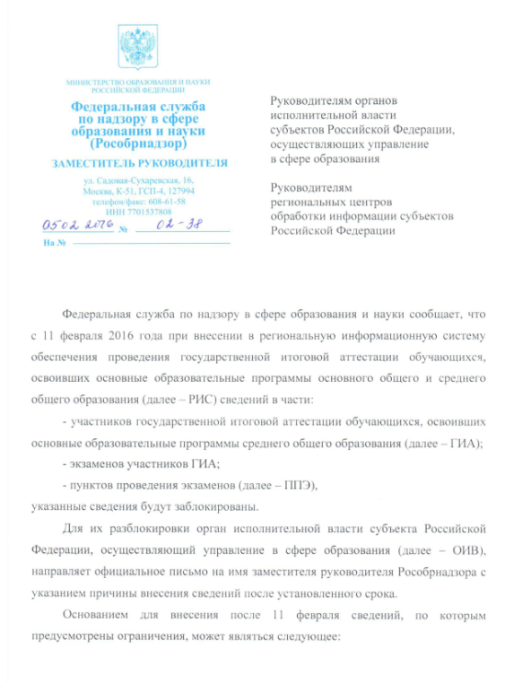
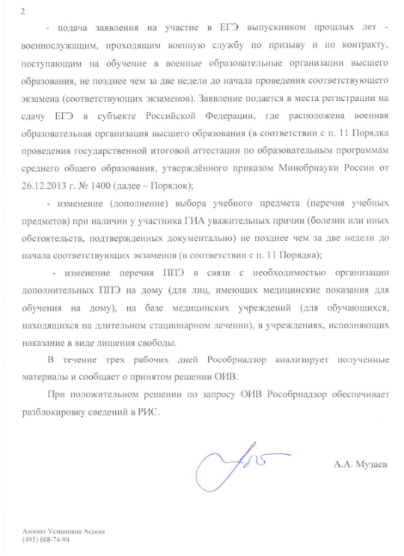
Качество ведения РИС ЕГЭ/ГВЭ – проблемные зоны и пути решения
Разблокировка сведений
об участниках ГИА
о выборе предметов
о перечне ППЭ
Количество писем | Количество участников ЕГЭ | Количество писем после 04.05.2016
551 | 7 387 | 397
Информационная работа
Выверка сведений в РИС
Анализ ОВЗ (заключения ПМПК и МСЭ)
Письмо РОН от 05.02.2016
№ 02-38

Slide 3
Качество ведения РИС ЕГЭ/ГВЭ – проблемные зоны и пути решения
 | 2016 год | 2017 год
Выверка сведений | до 10 февраля | до 28 февраля
Блокировка | с 11 февраля по 3 марта – отдельные письма с 4 марта письма не рассматривались | с 1 марта письма рассматриваться не будут
Окно для разблокировки | 25-29 апреля | 25 апреля – 10 мая

Slide 4
Проблемы и пути их решения
Обращения в ГЭК Краснодарского края после 1 февраля 2016 года - 35 ВПЛ, в том числе 12 из СПО. ОБРАЩЕНИЕ В РОН ОБУЧАЮЩЕЙСЯ ТОРГОВО-ТЕХНОЛОГИЧЕСКОГО КОЛЛЕДЖА Г.СОЧИ
Информировать студентов о невозможности подать заявление и невозможности изменить сделанный выбор предметов после 1 февраля 2017 (протокол, подпись каждого студента)
Подтвердить содержанием протокола ознакомление студента с установленными требованиями по конкретному вопросу
Своевременно выдать справку об освоении образовательных программ среднего общего образования (завершении освоения в текущем учебном году) студентам, которые хотят сдавать ЕГЭ

Slide 5
2015
2016
2017
Иностранный язык: письменная часть и устная (Говорение)
Чтобы получить допуск к ГИА нужно получить зачёт по сочинению (изложению)
Отказ от части с выбором ответов (русский язык)
Отказ от части с выбором ответов (история, обществознание, география, информатика и ИКТ)
Отказ от части с выбором ответов
(физика, химия, биология)
В ЕГЭ по истории появилось историческое сочинение
Печать контрольных измерительных материалов (заданий) в аудиториях в присутствии участников
Онлайн трансляция из всех аудиторий
Сканирование экзаменационных материалов в Штабе ППЭ
в день проведения экзаменов

Slide 6
1 октября ВУЗы опубликовали перечень вступительных испытаний
После 1 октября можно выбрать предметы для сдачи ЕГЭ
и спокойно готовиться
Перечень вступительных испытаний должен быть взят только из надёжного источника – сайта выбранного ВУЗа
После 1 февраля изменить выбор нельзя, выбирайте «запасные предметы» заранее (5 ВУЗов, по 3 направления в каждом)
Заявление на ЕГЭ нужно подать в месте регистрации до 1 февраля (включительно): адреса мест регистрации на сайтах министерства и ЦОКО

Slide 7
Семь раз отмерь,
один раз – выбери правильно!
Порядок приема в вузы для абитуриентов, поступающих в 2017/18 учебном году, существенно не изменился. Как и ранее любой абитуриент сможет направить документы, выбрав для поступления до 5 вузов и до 3 направлений подготовки в каждом из них.
Порядок приема сохраняет особые права при приеме на обучение победителей и призеров олимпиад. Сохраняется возможность для поступающих получать дополнительные баллы за индивидуальные достижения, суммарно до 10 баллов.
Прием будет проходить в два этапа – до заполнения 80% бюджетных мест вуза на первом этапе, и до заполнения оставшихся мест на втором.
Поступающим на творческие специальности нужно учесть риск возможного не прохождения дополнительных вступительных испытаний творческой направленности (Поэтому включите в перечень выбранных предметов «запасные»)
Поступающим в военные (пожарные, МЧС, ФСБ и т.д.) ВУЗы нужно учесть возможность отрицательного результата оценки уровня физической подготовки (Поэтому включите в перечень выбранных предметов «запасные», чтобы поступить в гражданский ВУЗ)

Slide 8
В каком случае надо сдавать
математику профильного уровня?
Перечень вступительных испытаний в образовательную организацию высшего образования
ПРИМЕР
Кубанский государственный университет
Математика
Профильный уровень
Государственное и муниципальное управление:
математика;
обществознание;
русский язык
Сдавать математику профильного уровня
Юриспруденция:
обществознание;
история;
русский язык
Если выпускник хочет подавать документы на специальность, где математика является одним из вступительных испытаний – то выбрать нужно только профильный уровень;
Армавирский государственный педагогический университет
Специальное (дефектологическое) образование:
биология;
русский язык;
математика
Сдавать математику профильного уровня
Пересдать экзамен по математике профильного уровня для повышения баллов можно только через год, в 2018 году
Журналистика:
русский язык;
литература;
обществознание
Московский государственный университет
Государственное и муниципальное управление:
математика;
иностранный язык;
русский язык;
математика ДВИ (письменно)
Сдавать математику профильного уровня
*ДВИ – дополнительное вступительное испытание

Slide 9
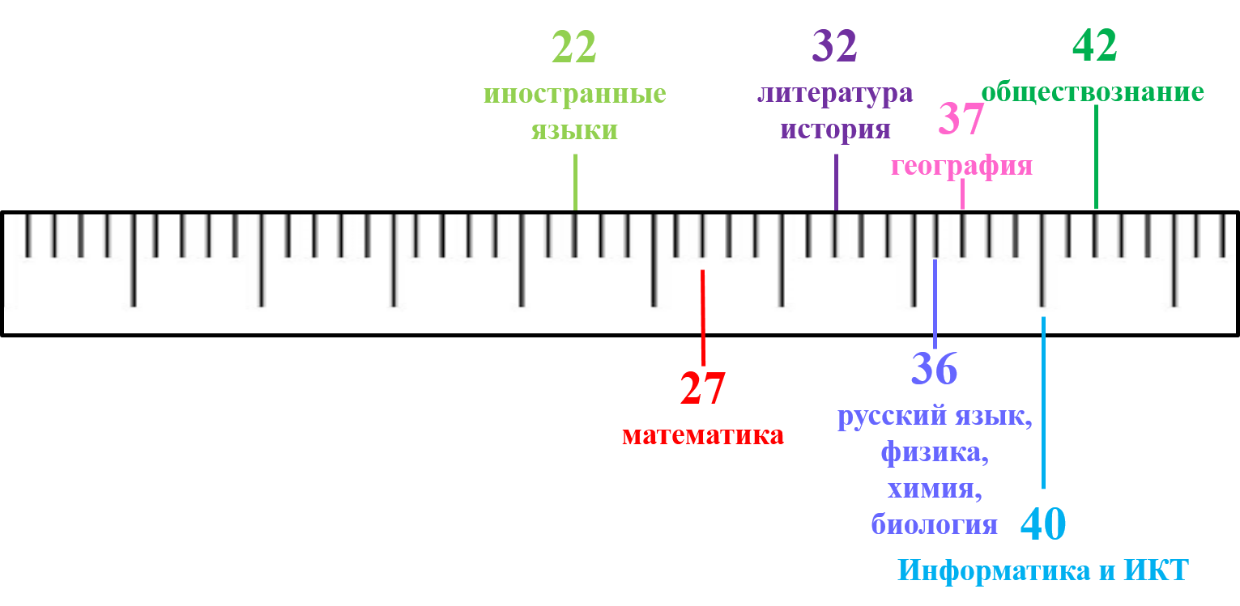
Минимальные пороги для поступления
в ВУЗ не изменились
Кубанский государственный университет
ПРИМЕР
Для получения аттестата установлено минимальное
количество баллов ЕГЭ по:
русскому языку – 24 балла
математике профильного уровня – 27 баллов

Slide 10
Есть ли смысл подавать апелляцию о несогласии с полученными баллами? Да или нет?
Шаг 1:
проверьте результаты в личном кабинете на портале ЕГЭ
Знайте, что ВСЯ работа будет перепроверена.
Бланк ответов №1 перепроверят в РЦОИ на наличие технических ошибок.
Бланк ответов №2 – перепроверят эксперты предметной комиссии
Шаг 3:
получите у директора школы, к которой вы прикреплены специальную форму (2 экз.) и подайте апелляцию о несогласии с результатами ЕГЭ в течение 2-х рабочих дней после официального объявления результатов экзамена
Шаг 4:
Шаг 5:
при желании можно присутствовать на заседании конфликтной комиссии
Результатом рассмотрения апелляции может быть:
внимательно рассмотрите бланки ответов. Убедитесь, что оценены все задания (сравните с протоколом)
Шаг 2:
Отклонение апелляции и сохранение выставленных баллов
Удовлетворение апелляции и выставление других баллов как в сторону увеличения, так и в сторону уменьшения

Slide 11
Как изменятся экзаменационные задания?
Оптимизирована структура экзаменационной работы: 1. Из экзаменационной работы исключены задания с выбором одного ответа. 2. Сокращено количество заданий с 40 до 28. 3. Уменьшен максимальный первичный балл с 61 в 2016 г. до 59 в 2017 г. 4. Увеличена продолжительность экзаменационной работы с 180 до 210 минут. 5. В часть 1 включены новые типы заданий, которые существенно различаются по видам учебных действий: заполнение пропущенных элементов схемы или таблицы, нахождение правильно указанных обозначений в рисунке, анализ и синтез информации, в том числе представленной в форме графиков, диаграмм и таблиц со статистическими данными.
Биология
Химия
Оптимизирована структура экзаменационной работы: 1. Принципиально изменена структура части 1 КИМ: исключены задания с выбором одного ответа; задания сгруппированы по отдельным тематическим блокам, в каждом из которых есть задания как базового, так и повышенного уровней сложности. 2. Уменьшено общее количество заданий с 40 (в 2016 г.) до 34. 3. Изменена шкала оценивания (с 1 до 2 баллов) выполнения заданий базового уровня сложности, которые проверяют усвоение знаний о генетической связи неорганических и органических веществ (9 и 17). 4. Максимальный первичный балл за выполнение работы в целом составит 60 баллов (вместо 64 баллов в 2016 году).
Физика
Изменена структура части 1 экзаменационной работы, часть 2 оставлена без изменений. Из экзаменационной работы исключены задания с выбором одного верного ответа и добавлены задания с кратким ответом.

Slide 12
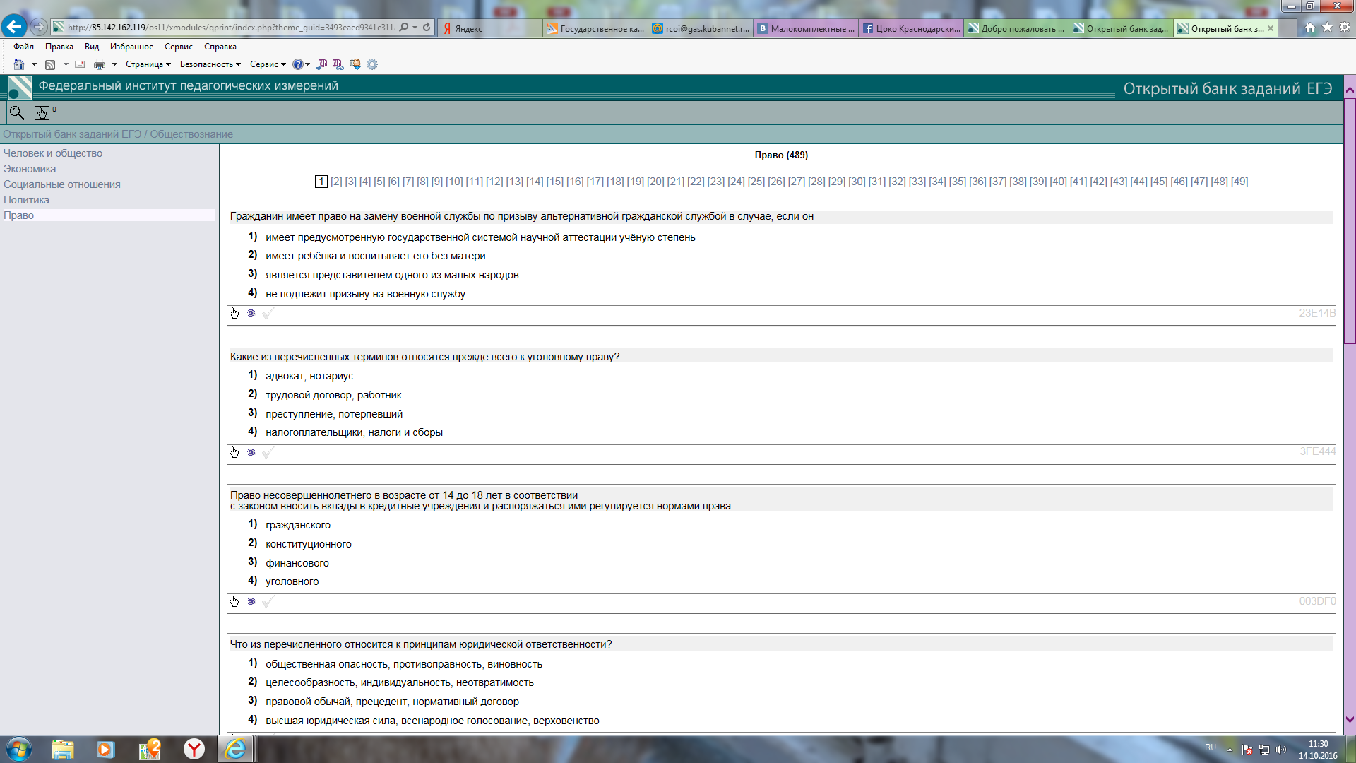
Предупрежден – значит вооружен!
Демонстрационные варианты тестов:
https://online-ege.ru
Открытый банк заданий для подготовки к ГИА обучающихся: http://www.fipi.ru/content/otkrytyy-bank-zadaniy-ege

Slide 13
Как сберечь хорошее самочувствие на экзамене?
Можно принести с собой и оставить в мед.пункте обед
Проводят в мед.пункт
Врач окажет помощь
Холодильник
Обратиться к организатору в аудитории
Сок
Бутерброд
В случае плохого самочувствия вызовут скорую помощь
Чай
Можно попросить в мед.пункте горячие напитки

Slide 14
«Горячая» линия
Каждый студент или родитель, столкнувшийся с проблемами по вопросам ЕГЭ, может звонить по телефонам:
8(918)189-99-02
8(861)236-45-77
8(861)234-58-41

Slide 15
Задачи

Slide 16
Про - сто
Спасибо за внимание!

